Slide 1
Силовые линии электрического поля. Напряженность заряженного шара

Slide 2
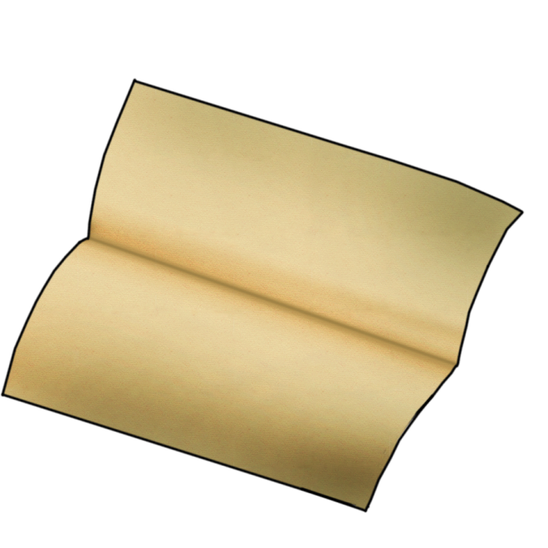
Линии напряженности
Линии напряженности (силовые линии) электрического поля — это непрерывные линии, касательные к которым в каждой точке, через которую они проходят, совпадают с направлением векторов напряженности.
$$2$$
$$1$$

Slide 4
Однородное поле
Однородное электрическое поле — это поле, линии напряженности которого, параллельны друг другу и расположены с одинаковой густотой.
$$1$$
$$2$$

Slide 5
$$E=\frac{kQ}{r^{2}}$$
$$R$$
$$Q$$
$$E=0$$

Slide 6
$$R$$
$$r$$
$$R$$
$$r$$
$$Q$$
$$Q$$
$$E\left(r\right)=\left\{\begin{aligned}\frac{kQ}{r^{2}}, r≥R \\ \frac{kQr}{R^{3}}, r<R\end{aligned}\right.$$
$$E\left(r\right)=\left\{\begin{aligned}\frac{kQ}{r^{2}}, r≥R \\ 0, r<R\end{aligned}\right.$$

Slide 7
Сфера
Шар
$$E$$
$$E$$
$$R$$
$$r$$
$$R$$
$$r$$

Slide 8
Пылинка массой $6×{10}^{−6} кг$ неподвижно висит в однородном поле между параллельными противоположно заряженными пластинами. Если модуль напряженности электрического поля между пластинами составляет 300 Н/Кл, то каков заряд пылинки?
$$6×{10}^{−6} кг$$
$$300 Н/Кл$$
Дано:
$$m=6×{10}^{−6} кг$$
$$F_{к}=mg$$
$${\vec{F}}_{к}$$
$$E=300 Н/Кл$$
$$F_{к}=Eq$$
$$q − ?$$
$$Eq=mg$$
$$m\vec{g}$$
$$q=\frac{mg}{E}$$
$$\left|q\right|=\frac{6×{10}^{−6}×9,8}{300}=2×{10}^{−7} Кл$$
$$q=−200 нКл$$

Slide 9
Шар обладает зарядом 0,4 мкКл, который равномерно распределен по всему объёму шара. На точечный заряд, равный 800 нКл, действует кулоновская сила, модуль которой равен 0,2 мН. Определите, находится ли данный заряд внутри шара или нет? Расстояние между центром шара и точечным зарядом составляет 60 см.
$$0,4 мкКл$$
$$800 нКл$$
$$0,2 мН$$
$$60 см$$
Дано:
СИ
$$E\left(r\right)=\left\{\begin{aligned}\frac{kQ}{r^{2}}, r≥R \\ \frac{kQr}{R^{3}}, r<R\end{aligned}\right.$$
$$q$$
$$Q=0,4 мкКл$$
$$4×{10}^{−7} Кл$$
$$Q$$
$$r$$
$$q=800 нКл$$
$$8×{10}^{−7} Кл$$
$$R$$
$$F=0,2 мН$$
$$2×{10}^{−4} Н$$
$$E_{1}=\frac{F}{q}$$
$$r=60 см$$
$$0,6 м$$
$$r>R?$$
$$E_{1}=\frac{2×{10}^{−4}}{8×{10}^{−7}}=250 Н/Кл$$

Slide 10
Шар обладает зарядом 0,4 мкКл, который равномерно распределен по всему объёму шара. На точечный заряд, равный 800 нКл, действует кулоновская сила, модуль которой равен 0,2 мН. Определите, находится ли данный заряд внутри шара или нет? Расстояние между центром шара и точечным зарядом составляет 60 см.
Дано:
$$Q$$
$$E\left(r\right)=\left\{\begin{aligned}\frac{kQ}{r^{2}}, r≥R \\ \frac{kQr}{R^{3}}, r<R\end{aligned}\right.$$
$$q$$
$$Q=4×{10}^{−7} Кл$$
$$Q$$
$$q$$
$$r$$
$$q=8×{10}^{−7} Кл$$
$$r$$
$$R$$
$$F=2×{10}^{−4} Н$$
$$E_{1}=\frac{kQr}{R^{3}}$$
$$E_{1}=250 Н/Кл$$
$$R$$
$$r=0,6 м$$
$$E_{2}=\frac{kQ}{r^{2}}=\frac{9×{10}^{9}×4×{10}^{−7}}{{0,6}^{2}}=10000 Н/Кл$$
$$r>R?$$

Slide 11
Основные выводы
Линии напряженности (силовые линии) электрического поля — это непрерывные линии, касательные к которым в каждой точке, через которую они проходят, совпадают с направлением векторов напряженности.
Однородное поле — это поле, линии напряженности которого, параллельны друг другу и расположены с одинаковой густотой.
Напряженность сферы, $E(r)$ |  | Напряженность шара, $E(r)$
$$r<R$$ | $$r≥R$$ | $$r<R$$ | $$r≥R$$
$$E\left(r\right)=0$$ | $$E\left(r\right)=\frac{kQ}{r^{2}}$$ | $$E\left(r\right)=\frac{kQr}{R^{3}}$$ | $$E\left(r\right)=\frac{kQ}{r^{2}}$$

